Slide 1




Lab.03 – Linux
Introdução à Sistemas Operacionais
Gabriel Dos Santos Muniz De Jesus
RA: 01252022
Turma: 1-ADS A

Slide 2
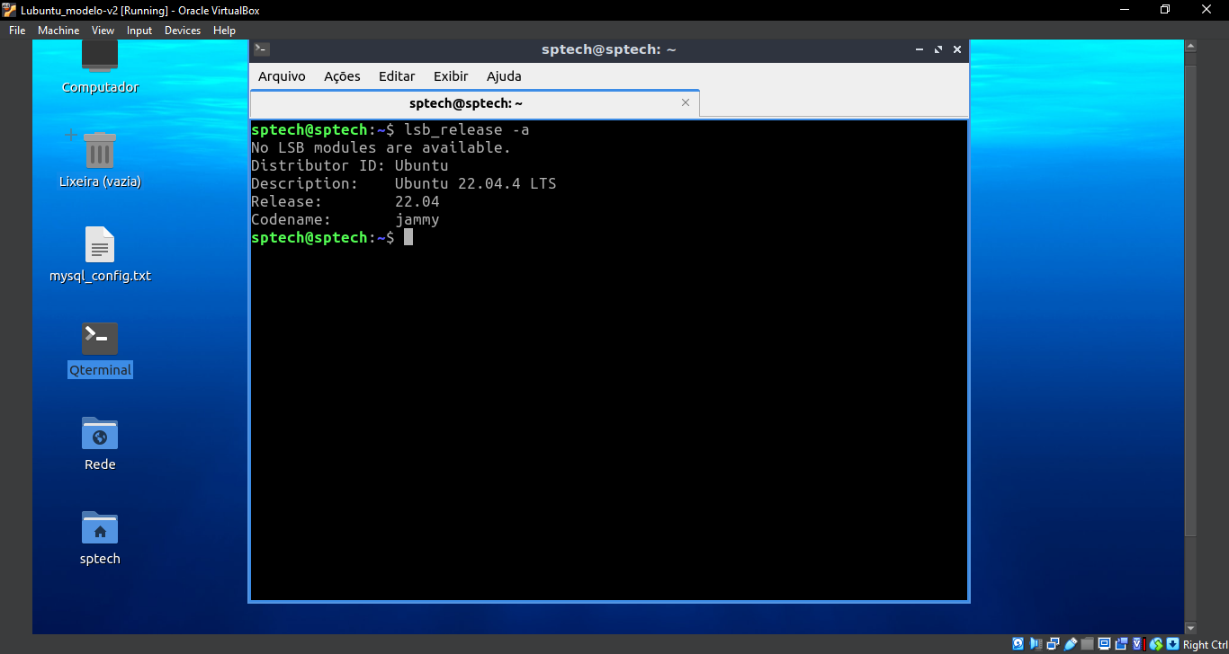
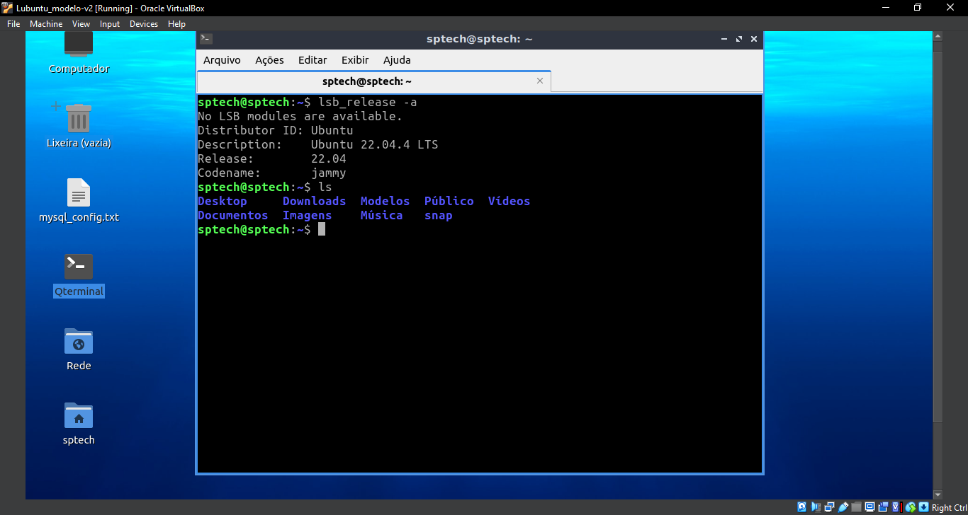
Parte 1.
Com esse comando é possível verificar a versão do sistema operacional.
ls - Com o comando ls é possível listar os arquivos e diretórios.

Slide 3
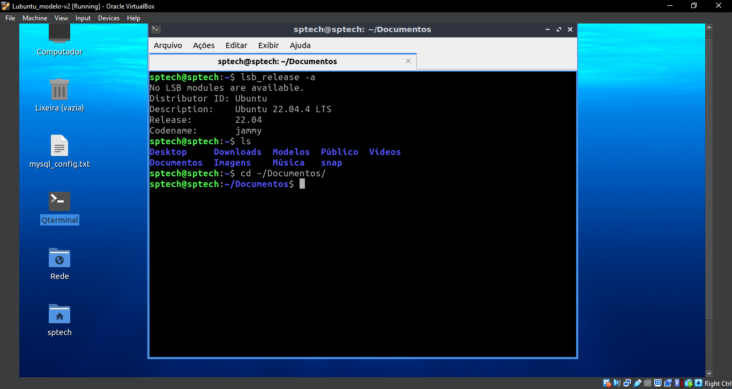
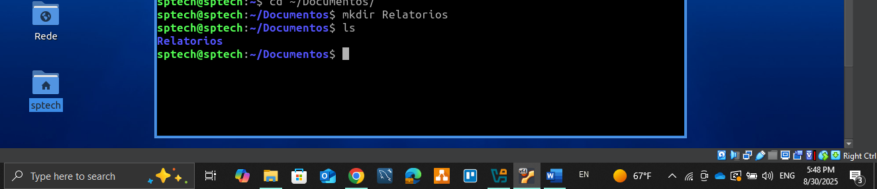
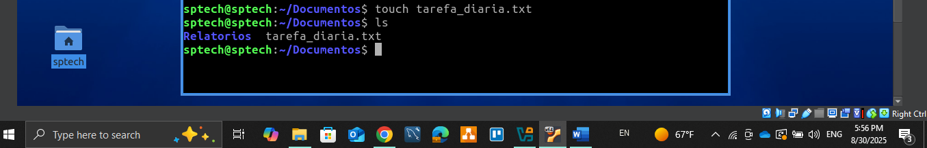
cd – Com o comando cd é possível selecionar o diretório desejado, digitando em seguida o diretório que deseja acessar.
mkdir – Com o comando mkdir é possível criar diretório, como no exemplo!
touch – Com o comando touch é possível criar um arquivo dentro de um diretório, como o arquivo de texto do exemplo, acima!

Slide 4
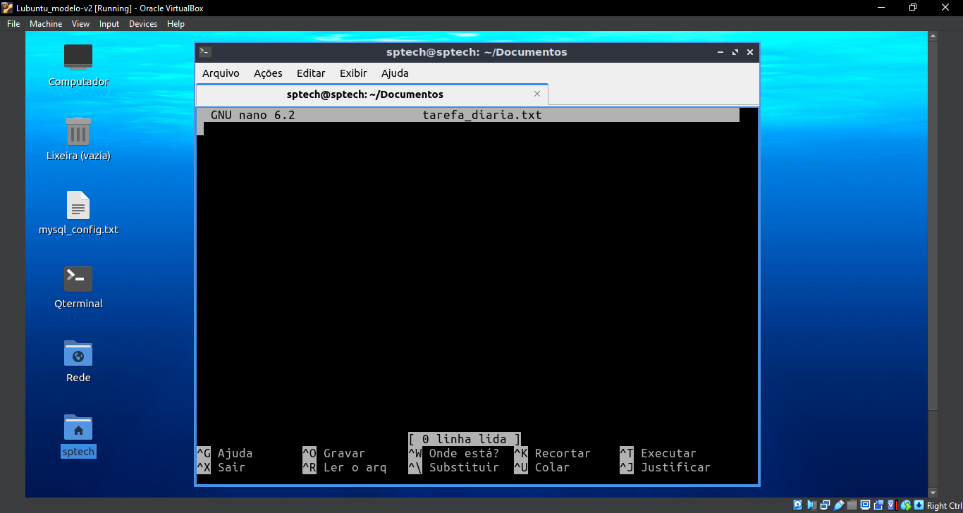
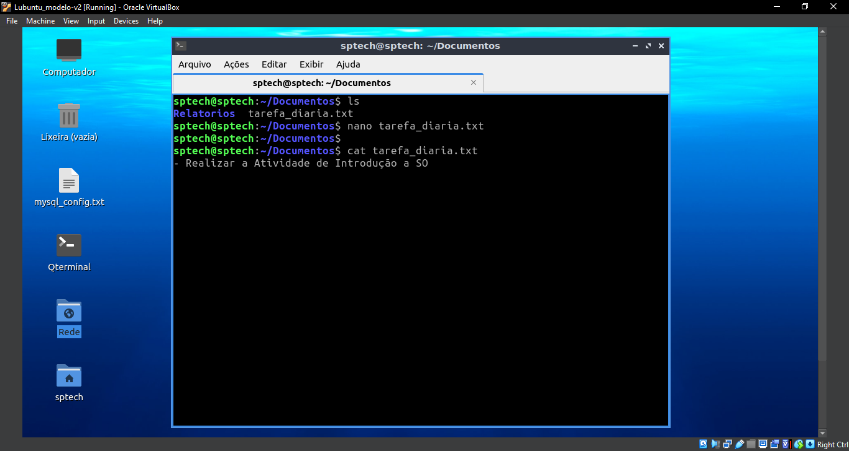
nano – Com esse comando é possível visualiza um campo para adicionara texto dentro de arquivo de texto.
cat – Esse comando permite visualizar tudo que está escrito dentro de um arquivo de texto.

Slide 5
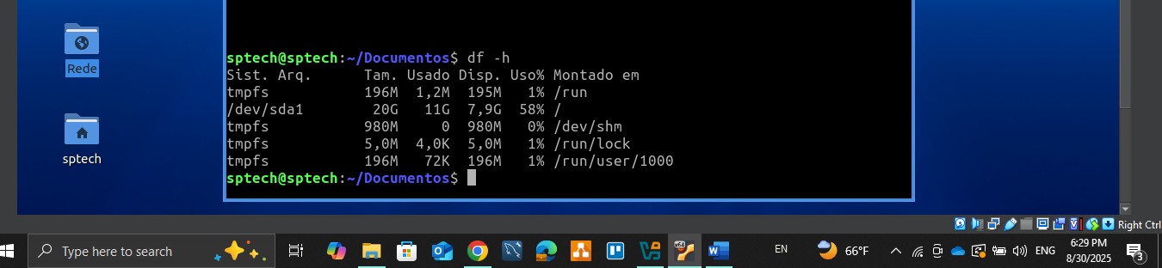
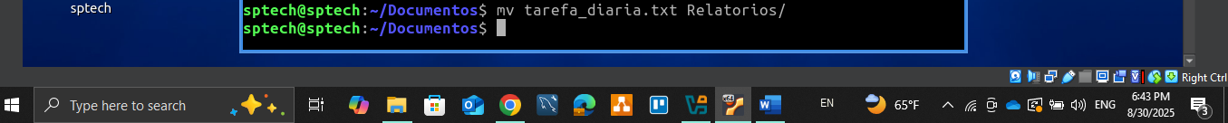
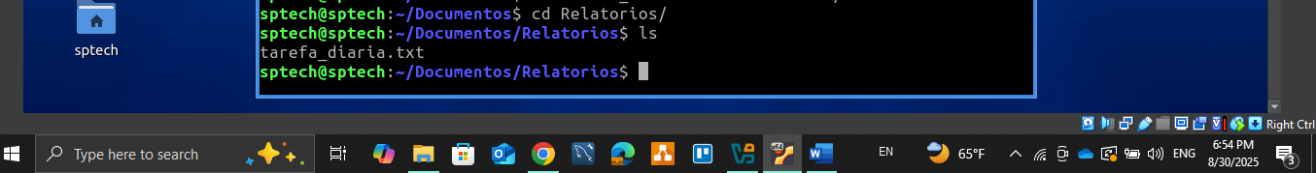
df -h – Com esse comando é possível verificar as informações e o espaço do disco/memoria.
mv – Com esse comando é possível mudar um arquivo de diretório, digitando o arquivo que deseja em seguida o diretório que deseja adicionar o arquivo!
cd e ls – Com esses comandos podemos ver que o arquivo realmente foi adicionado no novo diretório.

Slide 6
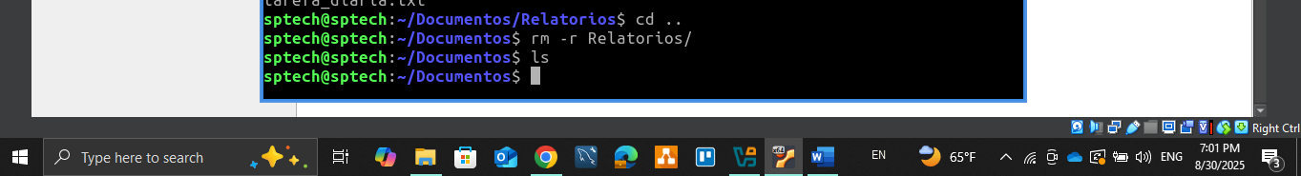
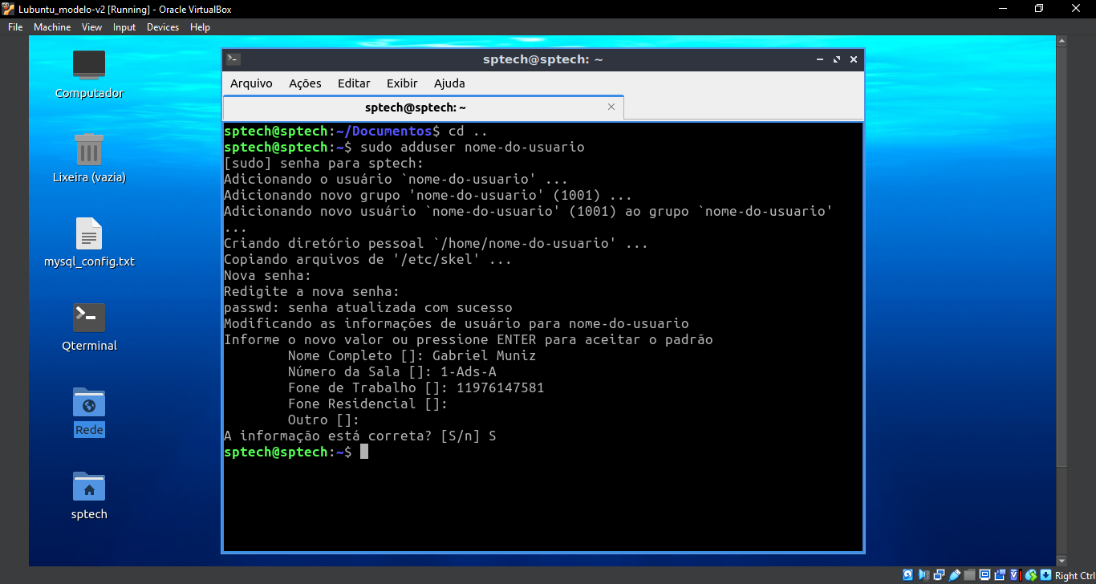
rm -m – Com esse comando é possível remover um diretório, como mostra o exemplo!
cd .. – Retrocede do diretório que está acessando, para o diretório anterior.
Parte 2.
Pelo que entendi sobre o comando, ele criar um novo usuário/acesso no sistema operacional, também é solicitado a criação de senha, para que apenas o usuário que a criou tenha acesso. Também é solicitado outras informações para criação do usuário, mas não é obrigatório preencher e pra finalizar é pedido para validar se as informações inseridas estão correta para finalizar a criação do usuário.

Slide 7
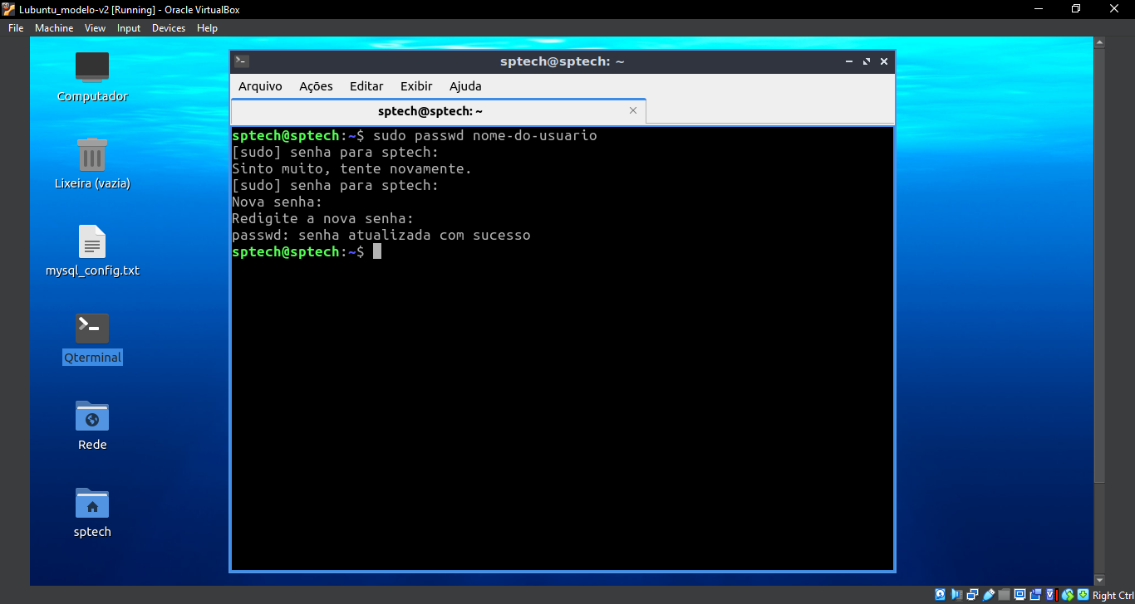
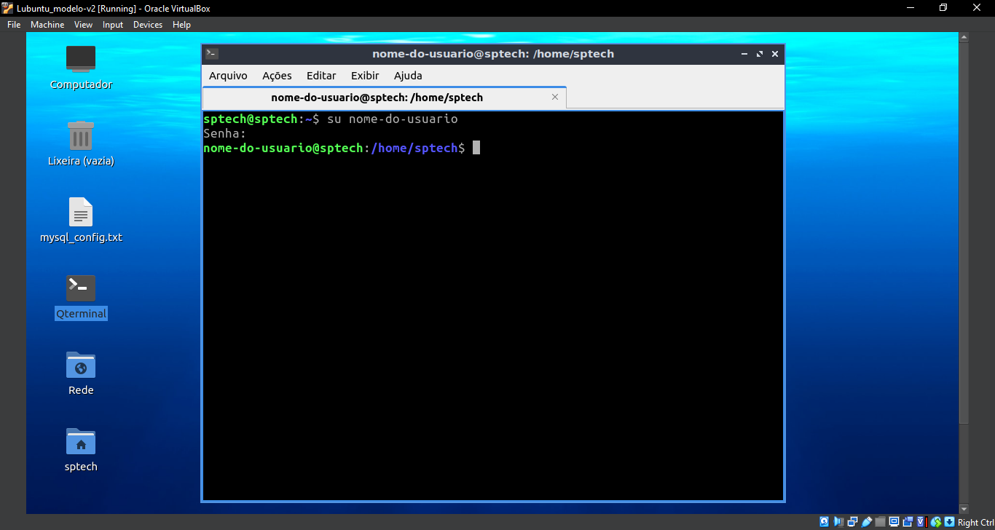
Pelo que entendi sobre o comando, sudo – serve para executar um comando como administrador, como no exemplo acima, digito passwd e o usuário que desejo alterar a senha.
passwd – serve para solicitar a troca da senha atual, para uma nova senha!
su – permite a troca de usuário no terminal, assim, podendo trocar para o usuário que deseja acessar.

Slide 8
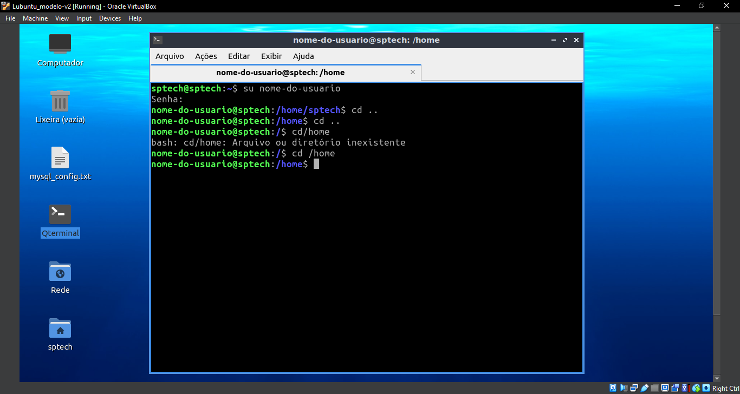
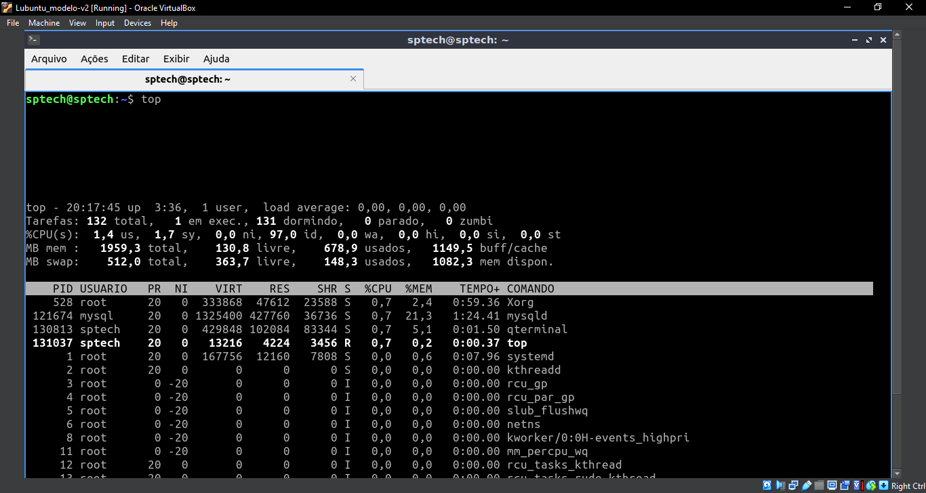
cd .. – Permite sair do diretório atual.
cd /home – colocando cd / e digitando o diretório que deseja acessar, concede acesso ao diretório que deseja.
top – É possível acessar algo parecido com gerenciador de tarefa do Windows, onde pode-se monitorar o funcionamento da maquina utilizada!

